Slide 1
^{ПРОГРАММА} ^{«ГЛОБАЛЬНОЕ ОБРАЗОВАНИЕ»:} укрепление кадрового потенциала предприятий при финансовой поддержке государства
^{Презентация для заседания}
Комитета по энергетическому машиностроению
^{17.11.2015}

Slide 2
О ПРОГРАММЕ
«ГЛОБАЛЬНОЕ ОБРАЗОВАНИЕ» – государственная программа финансирования обучения граждан России, самостоятельно поступивших в ведущие зарубежные университеты, а также их трудоустройства согласно полученной квалификации
СРОК РЕАЛИЗАЦИИ: 3 года (2014-2016 гг)
Программа реализуется по заказу Министерства образования и науки РФ
Оператор Программы – Московская школа управления СКОЛКОВО

Slide 3
ОСНОВНЫЕ ПАРАМЕТРЫ

Slide 4
ГРАНТ
Лимит на 1 участника – до 2,763 млн. руб. в год
Компенсация стоимости обучения
Компенсация сопутствующих расходов, в том числе:
Проезд до места обучения и обратно
Проживание,
питание
Медицинское страхование
Учебная литература

Slide 5
ТРЕБОВАНИЯ К КАНДИДАТАМ
Наличие квалификации бакалавра / специалиста (или справка из вуза для студентов последнего курса обучения)
Гражданство РФ
Документ о поступлении/обучении в ведущем зарубежном университете по программам магистратуры, аспирантуры (PhD) или ординатуры
Согласие с условиями Программы (в том числе, намерение после окончания учебы продолжить свою карьеру в ведущих российских компаниях)
Notes:
дополнить критериями для участников из программы

Slide 6
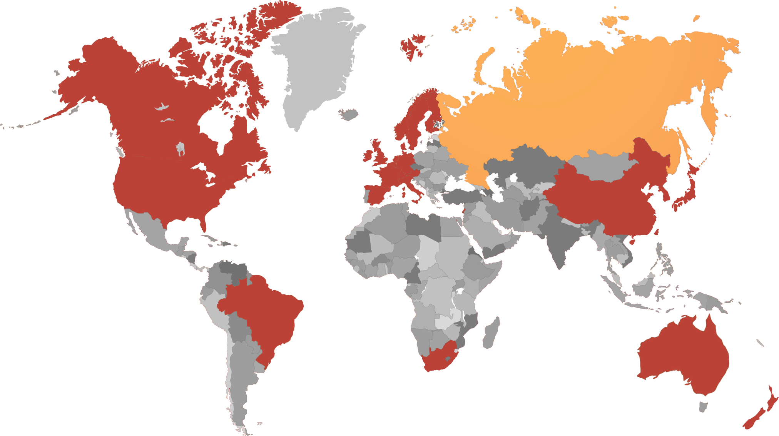
СТРАНЫ
32 страны
Австралия
Австрия
Бельгия
Бразилия
Великобритания
Германия
Гонконг
Дания
Израиль
Ирландия
Испания
Италия
Канада
Китай
Корея
Нидерланды
Новая Зеландия
Норвегия
Сингапур
США
Тайвань
Финляндия
Франция
Швейцария
Швеция
ЮАР
Япония

Slide 7
УНИВЕРСИТЕТЫ

Slide 8
ТРУДОУСТРОЙСТВО
555 компаний в утвержденном списке
Список дополняется на регулярной основе
Участник самостоятельно выбирает организацию
Допускается переход в другую организацию, включенную в список организаций-работодателей, но не более 2 раз
Оператор содействует трудоустройству участников

Slide 9
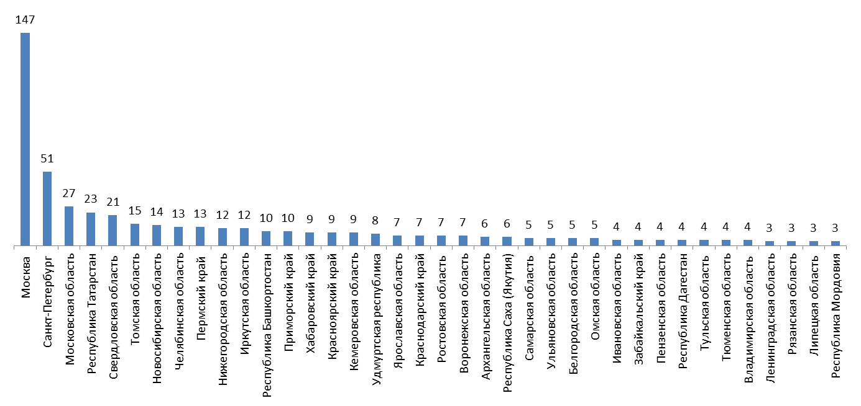
РАБОТОДАТЕЛИ
Общее кол-во работодателей в Программе – 555
Доля Москвы и Санкт-Петербурга – 36%
Доля Дальнего Востока и Восточной Сибири – 11%

Slide 10
ПРЕИМУЩЕСТВА ДЛЯ ОРГАНИЗАЦИИ
Небанально Выгодно Антикризисно
Целевая подготовка сотрудников без дополнительных материальных затрат со стороны организации
Повышение уровня квалификации персонала
Усиление мотивационной компоненты за счет предоставления сотрудникам возможности обучения в ведущих мировых вузах
Реструктуризация численности персонала
Повышение лояльности коллектива

Slide 11
ПРЕИМУЩЕСТВА ДЛЯ ОРГАНИЗАЦИИ
Получение доступа к наиболее талантливым и перспективным выпускникам Программы
Привнесение лучших мировых практик в деятельности организации
Формирование позитивного имиджа организации в сфере GR за счет ее активного участия в приоритетной государственной программе социальной направленности
Employer Branding (улучшение корпоративного имиджа компании)

Slide 12
КОЛИЧЕСТВО ЗАЯВОК И ПОБЕДИТЕЛЕЙ

Slide 13
СТАТИСТИКА ПО СТРАНАМ
(все отборы)

Slide 14
СТАТИСТИКА ПО УРОВНЯМ
И НАПРАВЛЕНИЯМ (все отборы)
* Предварительные данные на 29.09.15

Slide 15
ПОПУЛЯРНЫЕ ВУЗЫ
СРЕДИ ПОБЕДИТЕЛЕЙ
(все отборы)
Вуз | Количество победителей
Университет Карнеги-Меллон | 7
Бирмингемский университет | 5
Бристольский университет | 4
Дрезденский технический университет | 4
Манчестерский университет | 4
Тринити-колледж в Дублине | 4
Университет Лидса | 4
Гейдельбергский университет имени Рупрехта и Карла | 3
Королевский технологический институт | 3
Мельбурнский университет | 3
Рейнско-Вестфальский технический университет Ахена | 3
Университет Нового Южного Уэльса | 3

Slide 16
ПРЕИМУЩЕСТВА ПРОГРАММЫ
Свобода выбора лучших университетов из 32 стран мира
Прием заявок в течение всего года
Бесплатные консультации наших партнеров на этапах поступления
Конкурентноспособная сумма финансовой поддержки
Возможность софинансирования со стороны университетов, компаний и других программ
Гарантированное финансирование всего периода обучения (без необходимости подавать на продление каждый год)
Доступ к пулу лучших работодателей уже с начала учебы
Менторство в процессе обучения
Принадлежность к клубам выпускников лучших университетов

Slide 17
КОНТАКТЫ
Официальный сайт Программы: www.educationglobal.ru
globaledu@skolkovo.ru
8 (800) 50-50-623
www.facebook.com/educationglobal.ru
https://vk.com/educationglobal_ru
Контактное лицо от Оператора программы:
Анна Гетманская
Руководитель направления взаимодействия с работодателями по программе «Глобальное образование»
Anna_Getmanskaya@skolkovo.ru
+7 916 950 01 07

